Slide 1
POO
Classes Abstratas
Profa.: Márcia Sampaio Lima
EST - UEA

Slide 2
Classes Abstratas
Conceito:
  Define um modelo (template) para uma funcionalidade e fornece uma implementação incompleta (a parte genérica dessa funcionalidade) que é compartilhada por um grupo de classes derivadas.
  Cada uma das classes derivadas completa a funcionalidade da classe abstrata adicionando um comportamento específico.

Slide 3
Classes Abstratas
Conceito:
  Classes abstratas são definidas para representar entidades e conceitos abstratos.
  São sempre superclasses que não possuem instâncias → não é possível instanciar objetos.

Slide 4
Classes Abstratas
Conceito:
  Uma classe abstrata possui métodos abstratos.
  Método abstrato é o método que não possui implementação.
  São implementados nas suas classes derivadas concretas com o objetivo de definir o comportamento específico.
  O método abstrato define apenas a assinatura do método e, portanto, não contém código.

Slide 5
Classes Abstratas
Na classe abstrata, o método abstrato é definido com palavra reservada abstract em sua assinatura.
A implementação do mesmo é feita na classe filha, através de sobrescrita de método.
abstract public String som();

Slide 6
Classes Abstratas
As classes concretas implementam todos os seus métodos e permitem a criação direta de instâncias (objetos).
Estão “prontas” para serem usadas para gerar seus objetos.
Uma classe concreta não possui métodos abstratos e quando utilizadas neste contexto, são classes derivadas de uma classe abstrata.

Slide 7
Classes Abstratas
Importância das classes abstratas:
  Principalmente em tempo de projeto do sistema, podemos criar um nível a mais de abstração e tornar o projeto mais reutilizável.
Classe abstrata é declarada como tal, através da palavra reservada abstract e contém pelo menos um método abstrato.

Slide 8
package animais;
public abstract class Bicho {
String nome;
public Bicho(){
this.nome = "";
}
public Bicho(String pNome){
this.nome = pNome;
}
abstract public String som();
}

Slide 9
Classes Abstratas
Se eu quiser instanciar bicho?
Bicho b = new Bicho();
Compilador gera um erro:
Bicho.java: Bicho is abstract; cannot be instantiated

Slide 10
Cachorro.java
package animais;
public class Cachorro extends Bicho {
public Cachorro (String pNome){
super(pNome);
}
public String som(){
return "Au au!!";
}
}

Slide 11
Gato.java
package animais;
public class Gato extends Bicho{
public Gato (String pNome){
super(pNome);
}
public String som(){
return "Miau miau!!";
}
}

Slide 12
package animais;
public class Principal {
public static void main(String[] args) {
bicho[] bs = new Bicho[2];
bs[0] = new Cachorro("Fred");
bs[1]= new Gato("Shalon");
for (int i=0; i < bs.length;i++){
System.out.println(bs[i].som());
}
}
}

Slide 13
Classes Abstratas
Observações:
  Métodos abstratos só podem ser declarados em classes abstratas.
  Em geral, classes abstratas também possuem métodos concretos.
  Se uma classe só tem métodos abstratos, é melhor declará-la como interface.

Slide 14
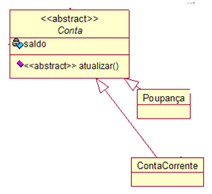
Classes Abstratas
Representação gráfica UML
  A representação de uma classe abstrata em UML é quase igual à representação de uma classe concreta, a única diferença é o estilo da fonte do nome da classe, que, neste caso, está em itálico.

Slide 15
Classes Abstratas
Classes abstratas podem possuir atributos e/ou métodos que serão herdados e que ela por si só não faz sentido sozinha.
Por exemplo, em uma aplicação acadêmica podemos ter classes como Aluno, Professor e Coordenador e todas estas herdam da classe abstrata Pessoa.
Todos professores, alunos e coordenadores possuem todas as características de uma pessoa como nome e data de nascimento, todavia não faz sentido termos uma instância da classe pessoa na aplicação, mas sim de uma de suas classes especialistas.

Slide 16
Interfaces
Conceito:
  As interfaces são padrões definidos através de contratos ou especificações.
  Um contrato define um determinado conjunto de métodos que serão implementados nas classes que assinarem esse contrato.
  Uma interface é 100% abstrata:
    Os seus métodos são definidos como abstract.
    E as variáveis por padrão são sempre constantes (static final).

Slide 17
Interfaces
Uma interface é definida através da palavra reservada “interface”.
Para uma classe implementar uma interface é usada a palavra “implements”.
Java não permite herança múltipla:
  Interfaces ajudam nessa questão;
  Uma classe pode herdar apenas uma superclasse.
  Porém, pode implementar inúmeras interfaces.
  As classes que forem implementar uma interface terão de adicionar todos os métodos da interface ou se transformar em uma classe abstrata.

Slide 18
Interfaces
Não podem ser instanciadas.
“Interface é um contrato entre a classe e o mundo externo. Quando uma classe implementa uma interface, ela está comprometida a fornecer o comportamento publicado pela interface.”

Slide 19
Interfaces
Exemplo:
public interface FiguraGeometrica {
public String getNomeFigura();
public int getArea();
public int getPerimetro();
}
A seguir é possível ver duas classes que implementam a interface FiguraGeometrica, uma chamada Quadrado e outra Triangulo.

Slide 20
public class Quadrado implements FiguraGeometrica {
private int lado;
public int getLado() {
return lado;
}
public void setLado(int lado) {
this.lado = lado;
}
@Override
public int getArea() {
int area = 0;
area = lado * lado;
return area;
}

Slide 21
@Override
public int getPerimetro() {
int perimetro = 0;
perimetro = lado * 4;
return perimetro;
}
@Override
public String getNomeFigura() {
return "quadrado";
}
}

Slide 22
Triangulo.java
public class Triangulo implements FiguraGeometrica {
private int base;
private int altura;
private int ladoA;
private int ladoB;
private int ladoC;
//gera os getters e setters
@Override
public String getNomeFigura() {
return "Triangulo"; }

Slide 23
@Override
public int getArea() {
int area = 0;
area = (base * altura) / 2;
return area; }
@Override
public int getPerimetro() {
int perimetro = 0;
perimetro = ladoA + ladoB + ladoC;
return perimetro; }
}

Slide 24
Interfaces
Como é possível ver:
  Ambas as classes seguiram o contrato da interface FiguraGeometrica, porém cada uma delas a implementou de maneira diferente.
Ao contrário da herança que limita uma classe a herdar somente uma classe pai por vez, é possível que uma classe implemente varias interfaces ao mesmo tempo.

Slide 25
Interfaces
Resumindo ....
  Interface é um contrato de regras que uma classes deve seguir em um determinado contexto.
  Como em Java não existe herança múltipla, a interface passa a ser uma alternativa.
  Interfaces contém apenas assinaturas dos métodos sem sua respectiva implementação.

Slide 26
Interfaces
Resumindo ....
  Classes Abstratas podem conter a implementação de seus métodos, neste caso, a classe especialista decide se sobrescreve ou não um destes métodos.
  Interfaces não podem definir construtores, Classes Abstratas podem!

Slide 27
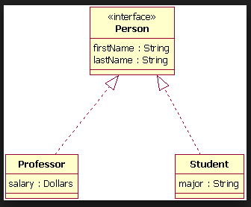
Interfaces
Representação UML

Slide 28
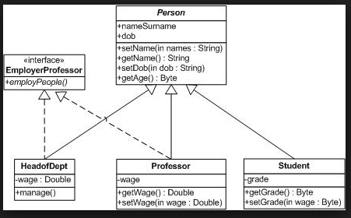
Exemplo

